Slide 1
复旦大学信息科学与工程学院
电子信息、光电信息“卓越计划”
胡 波
2016.4.19

Slide 2
提纲
立项背景
培养目标
培养方案
实施方案与激励措施
组织管理

Slide 3
立项背景（一）
电子信息、光电信息学科发展趋势
  信息科学的支撑技术之一
  系统复杂性水平不断提升
  愈来愈多的研究和应用活动将与其他学科领域形成交叉

Slide 4
立项背景（二）
电子信息学科人才培养存在的问题
  缺乏独立分析问题、解决问题的能力；
  实践能力的不足：对工具和方法的应用不熟、经验不足
  知识面狭窄：在从事与行业相关的应用系统开发与研究工作中，除了需要电子信息科学与技术专业知识，更需要与行业相关的专业知识
  责任心、纪律性和协作能力不强

Slide 5
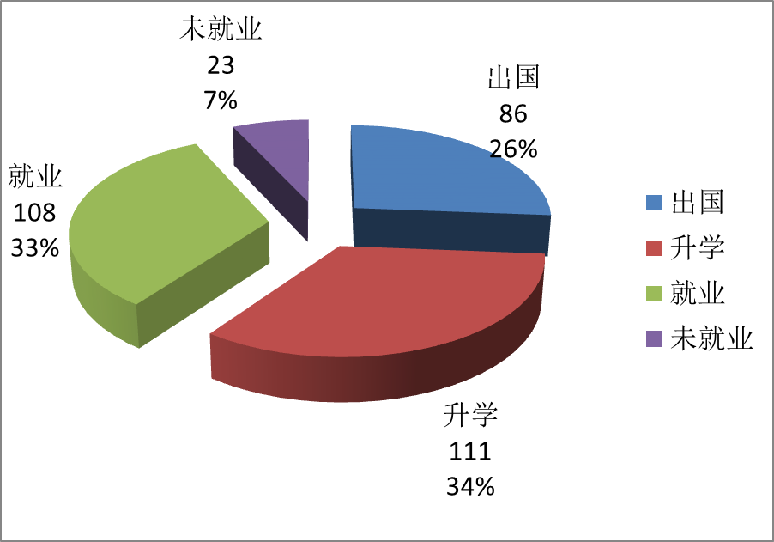
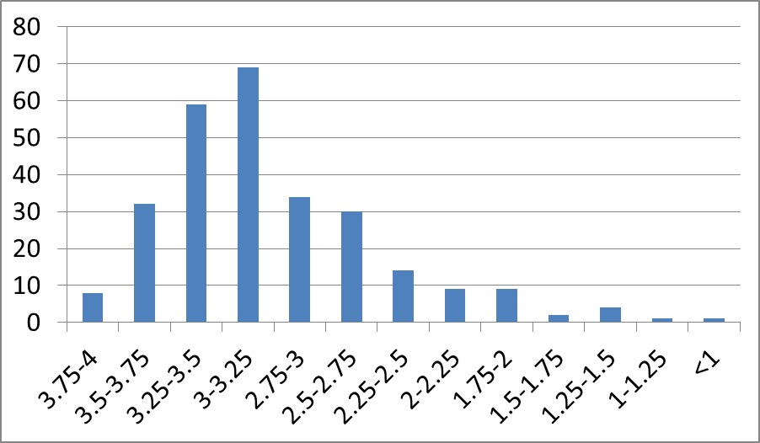
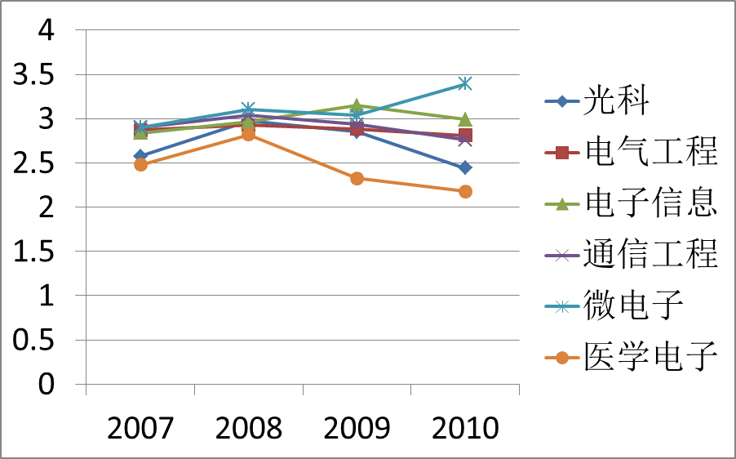
立项背景（三）
复旦大学电子信息学科人才培养存在的问题
  大学第一年的学习转型
  专业分流的问题
  继续深造和就业情况

Slide 6
立项背景（四）
适应电子信息学科发展的人才需求
  三类基础：
    本学科知识基础：较强的数理知识；外语知识；工程核心知识；专业核心知识
    相关学科知识基础：材料学、电子机械、通信、计算机、控制等
    其他学科知识基础：自然、经管、人文社科以及其它与学生综合素质相关的学科知识
  四种能力：
    获取与运用知识能力，知识综合集成运用和不断更新的能力；
    创造性思维和敏锐的洞察力与创新能力；
    组织管理、社交能力和活动策划能力；
    具有运用所学知识，进行初步科学研究和产品开发的能力。

Slide 7
改革思路
  借鉴国外相同类型大学电子信息、光电信息学科创新教育的内容和途径
  研究基于创新教育体系的电子信息、光电信息学科专业创新教育模式
  促进与相关学科的综合与交叉；
  以“卓越计划”为契机，以课程体系和人才培养模式的优化为抓手，先行先试，逐步推广。
    课程体系：宽口径、重基础、培养创新意识和实践能力的课程体系建设
    人才培养模式：注重个性化发展的小班化教学和导师指导模式

Slide 8
培养理念
课程体系建设强调夯实基础、锻炼能力、加强交叉和融合，力图实现电子、通信、计算机等学科的无缝结合，提倡整个工程学学识的贯通和交融，重视现实系统工程中交叉学科能力的培养
贯彻“以学生为本”的现代教学理念，通过教学方式的改变，增强学生自主学习的意识，培养学生的自主学习能力和创新能力
根据专业特点、学生个性，进行个性化培养，双向选择配备学业导师；通过参与科创项目、学科竞赛、企业的生产实践和课题研究，强化毕业设计和科研实践环节，突出创新能力的培养
根据信息学院学科的特点，提出“实践教学社会化”的理念，将实践类课程与企业实习实践紧密结合，满足不同就业需求学生的实践能力培养
以国际交流为契机，不断拓宽学生的国际视野

Slide 9
培养方案
大类培养阶段（一年级）：
  技术大类所属各专业学生在数学及自然科学基础、学科基础、实践环节等方面的必修课程，这些课程和环节为学生提供在信息科学技术领域进行较为深入学习和研究所必须的基础理论和知识、科学方法、基本能力和技能培养。
学科平台培养阶段（二年级、三年级上）：
  在大类培养基础上，进行电子信息、光电信息学科相关基础课程的学习：一方面，帮助学生建立电子信息学科的总体架构；另一方面，通过学科核心课程的学习，掌握本学科的基本理论和方法，培养学科兴趣。
专业培养阶段（三年级下、四年级）
  在所选专业领域获得较深入的知识或者拓展其他专业领域的相关知识。

Slide 10
电子信息学科卓越计划

Slide 11
2. 专业必修核心课程（不少于14学分）
(一) 通识教育课程（41学分）
修读要求：I类核心课程，修满26学分；II类专项教育课程，修满13学分（计算机课程除外）；III类通识教育选修课程，修满2学分。
(二) 技术科学实验班平台课程（36学分）
学生应修满技术科学实验班平台课程
(三) 专业教育课程（68学分）
课程名称 |  | 课程代码 | 学分 | 周学时 | 开课 学期 | 备注
A | 半导体物理与器件原理 | INFO130318 | 4 | 4 | 4 | 电子信息科学与技术专业 限选 E、H、L。 生物医学工程专业 限选 B、E、I 微电子科学与工程专业 限选 A、F、L。 其他课程建议选 J 通信工程专业 限选 C、E、H。 电气工程及其自动化专业 限选 D、G、K。 其他课程的选修除本专业限选课程以外的课程
B | 工程生理学基础 | INFO130017 | 3 | 3 | 4
C | 电磁场与微波技术 | INFO130030 | 3 | 4 | 4
D | 光源原理 | INFO130295 | 3 | 4 | 4
E | 信息论 | INFO130304 | 4 | 4 | 5
F | 集成电路工艺 | INFO130319 | 4 | 4 | 5
G | 电气工程基础 | INFO130245 | 4 | 4 | 5
H | 通信原理 | INFO130313 | 4 | 4 | 6
I | 生物医学工程基础 | INFO130317 | 4 | 4 | 6
J | 模拟集成电路设计 | INFO130332 | 3 | 3 | 6
K | 照明基础 | INFO130324 | 4 | 4 | 6
L | 数字集成电路设计 | INFO130333 | 3 | 3 | 7
M | 光电子器件与光通信 | INFO130334 | 3 | 3 | 7
N | LED固态照明技术与应用 | INFO130335 | 3 | 3 | 7
1. 专业必修基础课程(48学分)
课程名称 | 学分 | 周学时 | 开课 学期 | 备注
概率、数理统计与随机过程 | 4 | 4 | 3
工程数学 | 4 | 4 | 3
模拟电子线路 | 5 | 3+2 | 3
信息论 | 4 | 3+1 | 4
数据结构与算法设计 | 4 | 3+1 | 4
信号与系统 | 4 | 3+1 | 4
工程图学及金工实习 | 2 | 2+1 | 4 | 第4学期结束后的暑假小学期
生产实习 | 1 | * | 4
电子系统设计 | 2 | 2 | 6
数字信号处理 | 4 | 3+1 | 5
自动控制原理 | 4 | 3+1 | 5
计算机原理与体系结构 | 4 | 3+1 | 6
毕业论文 | 6 | * | 8
  3. 专业选修课 6学分
  （四）任意选修课 4学分

Slide 12
光电信息学科卓越计划

Slide 13
2. 专业必修核心课程（不少于14学分）
(一) 通识教育课程（41学分）
修读要求：I类核心课程，修满26学分；II类专项教育课程，修满13学分（计算机课程除外）；III类通识教育选修课程，修满2学分。
(二) 技术科学实验班平台课程（31学分）
学生应修满技术科学实验班平台课程
(三) 专业教育课程（72学分）
课程名称 |  | 课程代码 | 学分 | 周学时 | 开课 学期 | 备注
 | 专业方向1：光电信息科学与工程 |  |  |  |  | 限选课程均采用双语教学
A | Lasers |  | 3 | 3 | 5 | 光电信息科学与工程方向 限选 A、B、C。 光通信与光电子集成方向 限选 D、E、F。 光源与照明工程方向 限选 G、H、I。 其他课程的选修除本专业限选课程以外的课程 专业方向1、2为光电信息科学与工程专业 专业方向3为电气工程与自动化专业
B | Solid State Physics |  | 4 | 4 | 5
C | Modern Informational Optics |  | 4 | 4 | 6
 | 专业方向2：光通信与光电子集成
D | Optical Communication System |  | 3 | 3 | 5
E | Communication Theory |  | 4 | 4 | 5
F | Integrated micro-/nano-Photonics |  | 4 | 4 | 6
 | 专业方向3：光源与照明工程
G | Principle of Light Sources |  | 3 | 3 | 5
H | Principle and Application of Single Chip Microcomputer |  | 4 | 4 | 5
I | Principle of Luminescence |  | 4 | 4 | 6
J | Principle and Application of LEDs |  | 3 | 3 | 6
K | Integrated Optoelectronic Experiments |  | 3 | 3 | 6
L | Experiments on Optical Fiber Communication Technology |  | 3 | 3 | 6
M | Fundamentals of Electrical Engineering |  | 3 | 3 | 7
N | Photovoltaic Energy Conversion |  | 3 | 3 | 7
O | Sensors and Microsystems Electronics |  | 3 | 3 | 7
1. 专业必修基础课程(52学分)
课程名称 |  | 课程代码 | 学分 | 周学时 | 开课 学期 | 备注
 | 数字逻辑基础 | INFO120003 | 4 | 5 | 3 | 专业必修课均采用双语教学
 | 模拟电子线路 | INFO130303 | 5 | 3+2 | 3
 | Mathematics for Engineering & MATLAB Simulation |  | 4 | 3+1 | 3
 | Electrodynamics |  | 4 | 4 | 3
 | Physical Optics |  | 4 | 3+1 | 4
 | Quantum Mechanics for Engineering |  | 3 | 3+1 | 4
 | Signal and system |  | 4 | 3+1 | 4
 | Engineering Graphics |  | 2 | 2+1 | 4 | 第4学期结束后的暑假小学期
 | Physics of Semiconductor Technologies and Devices |  | 3 | 3 | 5
 | Modern Optics Design |  | 3 | 3+1 | 5
 | Optoelectronics(I) |  | 3 | 3 | 6
 | Optoelectronics(II) |  | 3 | 3 | 7
 | Laboratories in Photonics |  | 3 | 3 | 7
 | Business Aspects of Micro-electronics and Photonics |  | 2 | 2 | 7
 | Undergraduate Thesis | INFO130016 | 6 | * | 8
  3. 专业选修课 6学分
  （四）任意选修课 4学分

Slide 14
实施方案与激励措施
理论与实验相结合的课程教学模式
开放创新实验室+口袋实验室
科研项目训练：科创项目+竞赛
企业实训与国际交流
修读研究生课程、保研比例
评价与激励机制：突破30%A，荣誉毕业生

Slide 15
组织管理
选拔机制
选拔对象：绩点排名前30%的信息学院大二学生，自愿报名进入“卓越工程师教育培养计划”学习。
招生人数：根据学校批准各专业招生人数，确定卓越班人数：电子信息班30人、光电信息班15人。
选拔方案：
  电子信息科学类卓越班：电子信息科学与技术、生物医学工程、微电子科学与工程、通信工程、电气工程及其自动化
  光电信息类卓越班：光电信息科学与技术、电气工程及其自动化
  学年总成绩绩点需达到3.2以上
  修读完主要基础课程并获得40学分，各门主要基础课程的成绩需达到B以上，主要基础课程包括：“数学分析B（I、II）”、“大学物理B（上、下）”、“线性代数”、“程序设计”、“C++程序设计”、“模拟电子学基础”、“基础物理实验”.
  大三上充分考虑志愿、所选专业方向课程及相关专业需求确定专业属性。
导师制
挑选科研工作活跃、责任心强、有时间指导学生的教师组成的导师队伍，学生和导师双向选择结对。导师必须亲自负责学生的学业和科研研究的指导，制定学生个性化培养方案，定期与学生面对面地进行交流辅导。

Slide 16
谢谢！

